Slide 1


Progresīva zemkopības sistēma kā pamats vidi saudzējošai un efektīvai Latvijas augkopībai
Projekts Nr.19-00-A01612-000011
“Progresīva zemkopība – augsnes apstrādes sistēmas, saimniecību prakses un izaicinājumi”
APSTRĀDES VEIDA IETEKME UZ AUGSNES ĪPAŠĪBĀM UN KULTŪRAUGU RAŽU
Līvija Zariņa, 26.01.2023.
Atbalsta Zemkopības ministrija un Lauku atbalsta dienests

Slide 2

Augsnes apstrāde
VEIDS
Bez apvēršanas
Vienlaidus
(dziļi,sekli)
Tiešā sēja (no-till)
Ar apvēršanu
Tradicionālā (aršana)
Rindās (strip-till)
jāveic, lai iesētu un
uzturētu labus augšanas apstākļus
Pēc N.L. Morris et al. / Soil & Tillage Research 108 (2010) 1–15

Slide 3
labus augšanas apstākļus nodrošina
pietiekošs organiskās vielas saturs
Tīrumu,pļavu/ganību augsnēs OPTIMĀLS, ja:
māla augsnēs <3.0% ,
smilšmāla <2.5,
mālsmilts < 2.0,
smilts augsnēs < 1.5%
Zemkopības ministrijas 04.01.2022. kārtība Nr.1 "Augšņu agroķīmiskās izpētes un izpētes rezultātu novērtēšanas kārtība"
https://www.zm.gov.lv
https://www.vaad.gov.lv
Augsnes organiskā viela ir ne tikai augu barības vielu avots, bet tai ir liela ietekme uz augsnes fizikālajiem rādītājiem un adsorbcijas spēju.

Slide 4
Augsnes agrofizikālie rādītāji
https://llufb.llu.lv/proceedings/n26/2/LLU-raksti-nr26-18-32.pdf
Tilpumsvars, g cm⁻³
Penetrometriskā pretestība, N cm⁻²
Mitrums, %
u.c.

Slide 5
Lauka dati
 | Māls/smilts | Granulo metriskais sastāvs* | Organiskās vielas, % | pH | P₂O₅, mg kg⁻¹ | K₂O, mg kg ⁻¹
BUL | 8 | mālsmilts | 3,2 | 6,3 | 87,1 | 88,4
KRI | 6 | viegls smilšmāls | 2,9 | 6,2 | 95,9 | 409,3
RIE | 1 | māls | 3,6 | 5,4 | 43,1 | 150,1
KAL | 2 | māls | 2,8 | 6,8 | 157,5 | 275,3
TER | 4 | smags smilšmāls | 2,0 | 6,3 | 188,3 | 225,9
LID | 3 | vid-smags smilšmāls | 3,3 | 6,8 | 164,8 | 162,1
ROZ | 4 | smags smilšmāls | 3,1 | 6,2 | 132,0 | 223,5
STR | 7 | viegls smilšmāls | 2,5 | 6,6 | 229,6 | 209,0
*Kārkliņš A. (2008). Augsnes diagnostika un apraksts. Jelgava: LLU.

Slide 6
AUGU MAIŅA
 | 2019 | 2020 | 2021 | 2022
BUL
KRI
RIE
KAL
TER
LID
ROZ
STR
4 grupas:
Biol.saimn.(2)
Tikai labības (1)
Labība+kukurūza (2)
Labība+pākšaugs (3)

Slide 7
Agregāti
 | Arts | Min | Tiešā
BUL | VALTRA T-180, OVERUM, Vāderstad, AMAZONE AD SUPER | Diski AMAZONE, Vāderstad | ---
KRI | MF6615, 150 zs, Agrolux HRT, Agromasz AG 300 | Tolmet 300, Agromasz AG 300 | ---
RIE | Valtra N141, Kverneland ES 100-200-28, Multiva forte XT400 | Valtra T234V, Kverneland qualidisc farmer, Multiva forte XT400 | Valtra N141 Multiva forte XT400
KAL | Kverneland, Vāderstad carrier | Cultus, Vāderstad | Horsch Avatar
TER | Kverneland EG-6, Tempo | Top-Down 5, kompaktors Besnar Sfifter SO, Rapid 600 | ---
LID | --- | HEVA Sub soiler John Deere 8370R + Pottinger C8 Artis+ | HE-VA Sub soiler JD 8370R + Pottinger C8 Artis+
ROZ | JD 8400R Kverneland EO 85 Variomat | Class Axion 800, Amazone Catros + 7501-7 | Cirrus 6003-2
STR | Horsch Focus | Horsch Focus | JD+Vaderstad Rapid 8m+Hawe

Slide 8
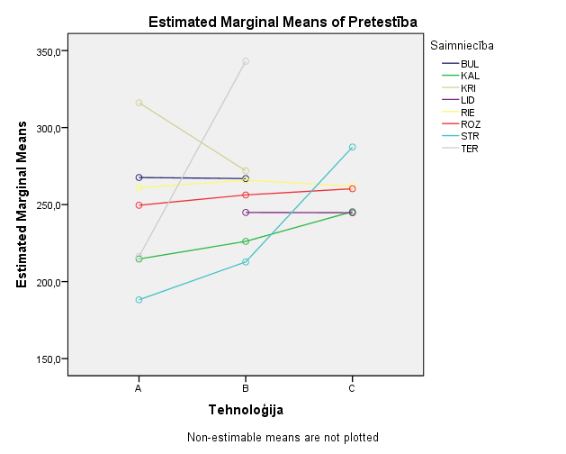
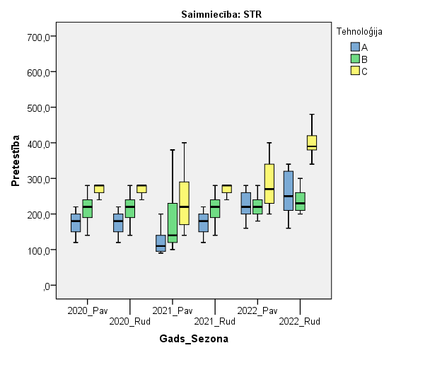
Rezultāti
N cm⁻²

Slide 9
Rezultāti_pavasaris
Rādītājs | S-bu gr. Nr | Arts | Min | Tiešā
Mitrums, % | 1 2 3 4 | 29,4 19,7 33,4 27,4 | 32,2 20,5 33,9 25,9 | - 30,3 35,7 26,6
Tilpummasa, g cm⁻³ | 1 2 3 4 | 1,3 1,2 1,2 1,2 | 1,3 1,2 1,2 1,2 | - 1,2 1,2 1,3
Pretestība, N cm⁻² | 1 2 3 4 | 283,6 233,7 188,7 181,4 | 258,3 225 223,1 229,8 | --- 181,4 229,8 259
Raža, + vai – pret kontroli | 1 2 3 4 |  | - - -,+ - | X - - -,+
1 | Bio
2 | Labība (L)
3 | L+kuk
4 | L+pākš

Slide 10
Rezultāti_rudens
Rādītājs | S-bu gr. Nr | Arts | Min | Tiešā
Mitrums, % | 1 2 3 4 | 25,4 27,8 17,4 21 | 28,9 30,7 19,6 24,2 | --- 33,8 17,2 24,8
Tilpummasa, g cm⁻³ | 1 2 3 4 | 1,3 1,2 1,2 1,3 | 1,3 1,2 1,2 1,2 | --- 1,3 1,2 1,2
Pretestība, N cm⁻² | 1 2 3 4 | 305,7 271,7 270 232,3 | 284,7 274 262,8 230 | --- 268,3 292 264,3
Raža, + vai – pret kontroli | 1 2 3 4 |  | - - -,+ - | X - - -,+
1 | Bio
2 | Labība (L)
3 | L+kuk
4 | L+pākš

Slide 11
SECINĀJUMI
Saskaņā ar datu matemātisko apstrādi:
Starp augsnes mitruma un pretestības rādītājiem bezapvēršanas tehnoloģiju variantos ir vāja/vidēja, taču statistiski nozīmīga (alpha<0.01) negatīva korelācija.
Tas nozīmā, ja ir lielāks mitrums, tad ir mazāka pretestība.
Variantā ar augsnes apvēršanu (artajā) variantā šāda sakarība nav izteikta.
2) ir būtisks mijiedarbības efekts starp saimniecībām un tehnoloģijām (tas nozīmē, ka augsnes agrofizikālie parametri atkarīgi arī no saimniecības apstākļiem).

Slide 12
SECINĀJUMI
3) Augsnes apstrādes veids ietekmē augsnes pretestību. Abas bezapvēršanas tehnoloģijas atstāj līdzvērtīgu ietekmi uz mērītajiem augsnes rādītājiem. Tās būtiski atšķiras (Tukey HSD tests) no varianta ar augsnes apvēršanu.
4) Augsnes apstrādes veida ietekme neizpaužas uz augsnes tilpummasas rādītājiem.
5) Pastāv būtisks mijiedarbības efekts starp augsnes apstrādes tehnoloģiju, saimniecību un gadu. Mijiedarbība būtiska gan pa faktoru pāriem, gan atseviški (Anova 3-faktotu analīze)

Slide 13
KOPSAVILKUMS
Augsnes apstrādes veids ietekmē augsnes agrofizikālos lielumus, tomēr, attiecībā uz tiem, vidēji trīs gados netika fiksēta statistiski pārliecinoša vienas vai otras tehnoloģijas priekšrocība ne uz augsnes pretestību, ne tilpummasu, ne arī kultūraugu ražu.
Pētījumā iekļauto saimniecību iedalījums grupās, atkarībā no sējumu struktūras , lai izvērtētu kultūraugu maiņas potenciālo ietekmi, attaisnojās. Tā kā saimniecībās iegūtie rādītāju maksimālās un minimālās vērtības pa gadiem mainījās atšķirīgi, tas norāda uz faktu, ka būtiska nozīme ir ne tikai izvēlētajam augsnes apstrādes veidam, bet arī citiem faktoriem.

Slide 14
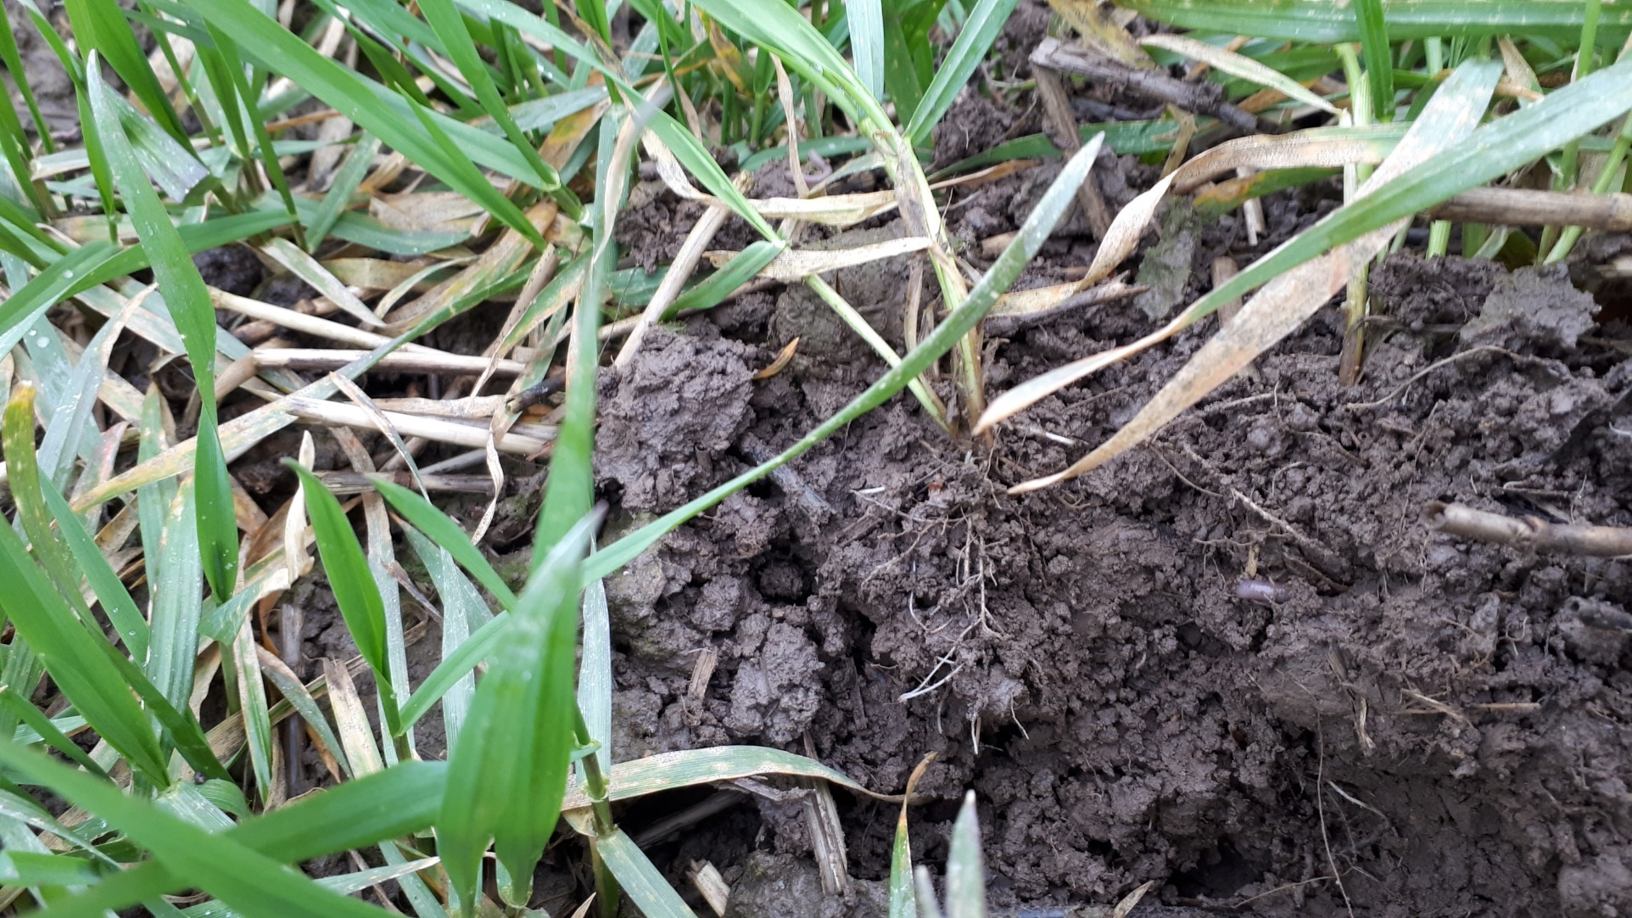
Paldies!

